Slide 1
1、设有穷自动机M = ({S, A, E}, {a, b, c}, M, S, {E})，其中M定义为
M (S, c) = A M (A, b) = A M (A, a) = E 请构造一个左线性文法。
2、设 (NFA) M = ( {A, B}, {a, b}, M, {A}, {B} )，其中M定义如下：
M (A, a) = {A, B} M (A, b) = {B} M (B, a) = ø M (B, b) = {A, B}
请构造相应确定有穷自动机(DFA) M’
3、已知正规文法G = ({S, B, C}, {a, b, c}, P, S)，其中P内包含如下产生式：
S::=aS | aB ……①
B::=bB | bC ……②
C::=cC | c ……③ 请构造一个等价的有穷自动机。
4、已知e1= (a|b)*，e2=(a*b*)*，试证明e1= e2

Slide 2
1、设有穷自动机M = ({S, A, E}, {a, b, c}, M, S, {E})，其中M定义为
M (S, c) = A M (A, b) = A M (A, a) = E 请构造一个左线性文法。
解：先求右线性文法
S→cA A→bA A→a | aE
方法一：
其左线性文法G=（VN, VT, P, S）
VN={A, S} VT={a, b, c}
P: A→c A→Ab S→Aa {E→aA实际上是多余的规则，应该去掉 }
方法二：
状态转换图

Slide 3
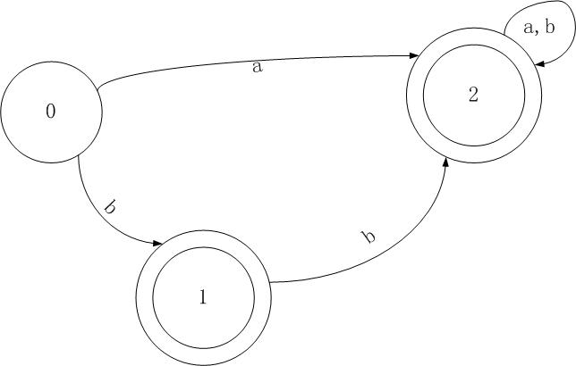
2、 (NFA) M = ( {A, B}, {a, b}, M, {A}, {B} )，其中M定义如下：
M (A, a) = {A, B} M (A, b) = {B} M (B, a) = ø M (B, b) = {A, B}
请构造相应确定有穷自动机(DFA) M’。
解：构造一个如下的自动机(DFA) M’， (DFA) M’={K, {a, b}, M’, S, Z}
K的元素是[A] [B] [A, B]
由于M（A, a）={A, B}，故有M’（[A], a）=[A, B]
同样 M’（[A]，b）=[B]
M’（[B]，a）= ø
M’（[B]，b）=[A，B]
由于M（{A，B}，a）= M（A，a）U M（B，a）= {A，B}U ø= {A，B}
故 M’（[A，B]，a）= [A，B]
由于M（{A，B}，b）= M（A，b）U M（B，b）={B}U {A，B} = {A，B}
故 M’（[A，B]，b）= [A，B]
S=[A]，终态集Z={[A，B]，[B]}
重新定义：令0=[A] 1=[B] 2=[A, B]，则DFA如下所示：

Slide 4
3. 已知正规文法G = ({S, B, C}, {a, b, c}, P, S)，其中P内包含如下产生式：
S::=aS | aB ……①
B::=bB | bC ……②
C::=cC | c ……③ 请构造一个等价的有穷自动机。
解：M=({S, B, C, T}, {a, b, c}, M, {S}, {T})
M (S, a)=S M (S, a)=B M (S, b)=ø M (S, c)=ø
M (B, a)=ø M (B, b)=B M (B, b)=C M (B, c)=ø
M (C, a)=ø M (C, b)=ø M (C, c)=T M (C, c)=C

Slide 5
4、已知e1= (a|b)*，e2=(a*b*)*，试证明e1= e2
L(e1)={a,b}*
L(e2)={{a}*{b}*}*=?

